Slide 1
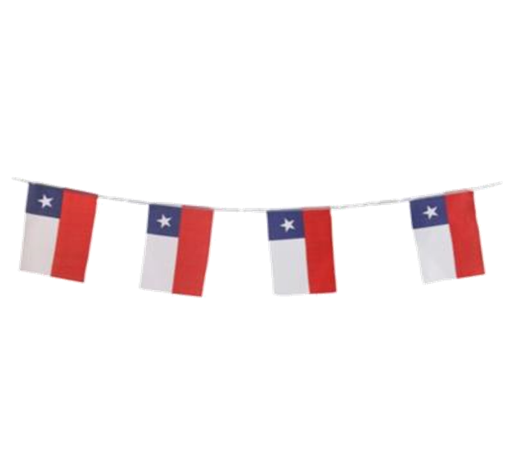
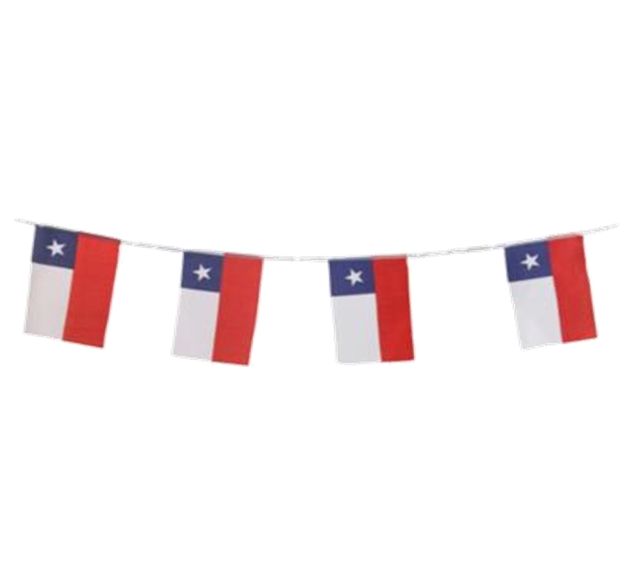
PLANIFICACIÓN MÚSICA CLASES VIRTUALES SEMANA N°26 FECHA : 21 al 25 de septiembre
Colegio Jean Piaget
Mi escuela, un lugar para aprender y crecer en un ambiente saludable

Slide 2
ASIGNATURA /CURSO | Música 6TO
NOMBRE DEL PROFESOR/A | Francisco Vargas
OBJETIVO DE APRENDIZAJE PRIORIZACIÓN NIVEL 1 | OA 03 Escuchar música en forma abundante de diversos contextos y culturas poniendo énfasis en: Tradición escrita (docta), música de compositores chilenos y del mundo
INDICADORES DE EVALUACIÓN PARA OA | Escuchan atentamente, expresando sus impresiones por diferentes medios (verbales, corporales, visuales, musicales) con mayor conciencia.
CONTENIDO /HABILIDADES | Formas de acercarse e involucrarse con la música. Escuchar expresiones
OBJETIVO DE LA CLASE | Escuchan expresiones musicales de América Latina, observando las influencias de África, Europa y los Pueblos Originarios.
EVALUACIÓN | Formativa mediante ticket de salida

Slide 5
Importante:
Cuándo esté la animación de un lápiz, significa que debes escribir en tu cuaderno
Cuándo esté esta animación de una cámara fotográfica, significa que debes mandar reporte sólo de esa actividad (una foto de la actividad)
Cuándo esté esta animación de un signo de pregunta, significa que debes pensar y analizar, sin escribir en tu cuaderno. Responder de forma oral.

Slide 6
Motivación
Te desafío a realizar el siguiente ejercicio rítmico
https://www.youtube.com/watch?v=y8Dr6Oj7_oI&t=12s

Slide 7
Inicio Activación Conocimientos Previos
¿Conoces música Latinoamericana?
La música latinoamericana
El concepto de latinoamericano se refiere a cualquier país de América del Norte, Centro o Sur en que predomina el idioma español o derivados directos de este idioma, como es el caso de Brasil, en donde se habla portugués. Pero se considera parte de Latinoamérica por ser un derivado del idioma español.

Slide 8
DESARROLLO DE LA CLASE
La cultura latinoamericana, en especial su música, posee muchas influencias importantes que la definen como es.
En primer lugar, la influencia de África, que vino a nuestro continente con la llegada de los españoles que descubrieron y conquistaron estas tierras. Los españoles traían muchos esclavos africanos que hicieron un gran aporte a nuestra música, especialmente en lo que se refiere a los ritmos.
En países como Colombia, Brasil, Costa Rica o Republica Dominicana, predomina el ritmo en sus músicas. Los instrumentos de percusión son la base de su cultura musical.
A continuación, puedes ver algunos ejemplos de lo que se menciona.
1.- Batucada Brasil
https://www.youtube.com/watch?v=gJkaHiqf664

Slide 9
Desarrollo de la clase
2.- Mapalé colombiano
https://www.youtube.com/watch?v=0pIbcqoO3Ek

Slide 10
Desarrollo de la clase
3.- Merengue República Dominicana
https://www.youtube.com/watch?v=nAzm5WjM1fc
¿Qué ?

Slide 11
Desarrollo de la clase
3.- Merengue República Dominicana
https://www.youtube.com/watch?v=nAzm5WjM1fc

Slide 12
Desarrollo de la clase
En segundo lugar, pero no menos importante, está la influencia de nuestros pueblos precolombinos. Este término se usa para referirse a todas las culturas que estaban en el continente antes de la llegada de los españoles.
En América del Sur destacaron los mapuches, atacameños, diaguitas, quechuas y aymaras, por nombrar algunos En América Central habitaban pueblos como los chibchas, arawacos, guaraníes.
Aztecas y mayas en la zona de América del Norte, principalmente en lo que actualmente es México.
Lamentablemente el descubrimiento y conquista de América, hizo que todas estas culturas ancestrales fueran gradualmente exterminadas y eliminadas.
La influencia de estos pueblos se basa en la religiosidad que dejaron y en cómo la música era una forma de tributo y adoración a sus dioses. También nos legaron muchos de los instrumentos folclóricos que hoy se usan en la música tradicional latinoamericana.
Observa a continuación un pequeño documental que nos habla acerca de algunos instrumentos americanos ancestrales.
https://www.youtube.com/watch?v=BqTRF77R3zc

Slide 13
TICKET DE SALIDA
MÚSICA
SEMANA 26
CIERRE
Nombre: _______________________________________
De acuerdo a la clase Responde las siguientes preguntas:
1. Busca y escucha música chilena en YouTube y elige una obra que haya llamado tu atención . Completa un recuadro y completa con la siguiente información : Título, Autor, Año de grabación, Estilo musical de la obra, Instrumentos musicales usados, de qué trata la canción ¿Por qué elegiste esta obra?¿Qué sentimientos o sensaciones te provocó, en qué te hizo pensar?
Enviar fotografía de este ticket de salida tu profesor francisco.vargas@colegio-jeanpiaget.cl o al celular +56932736590

